Slide 1
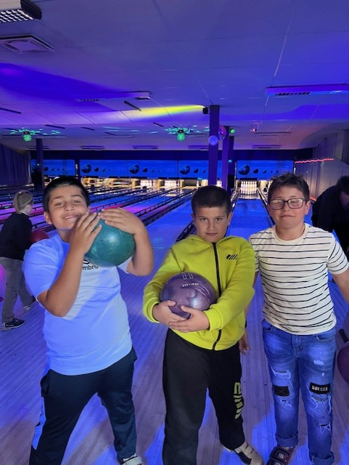
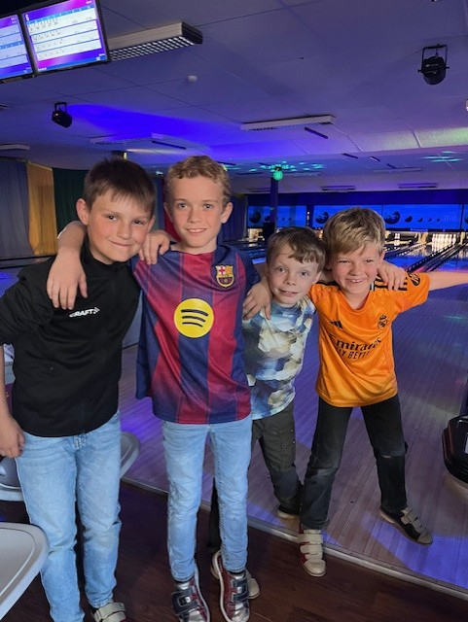
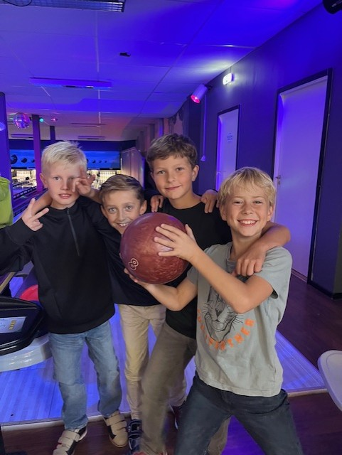
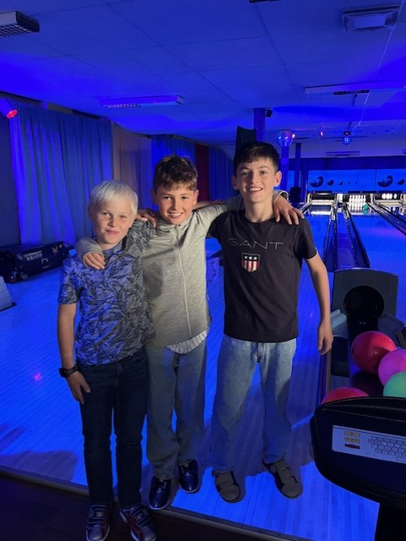
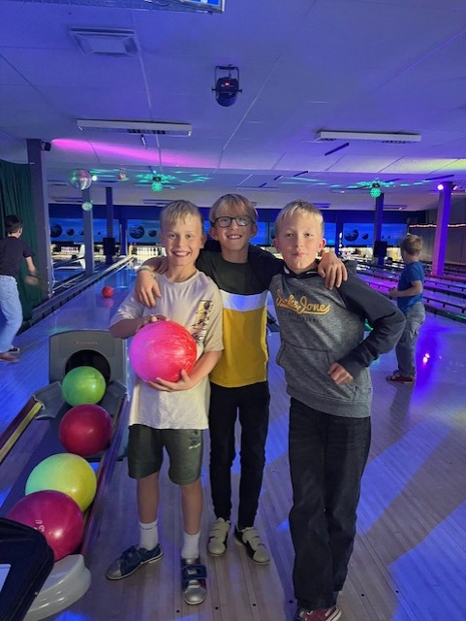
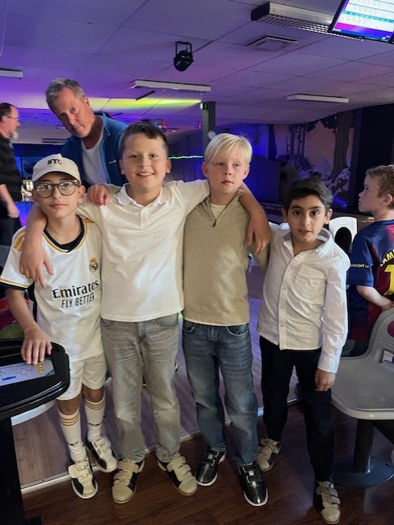
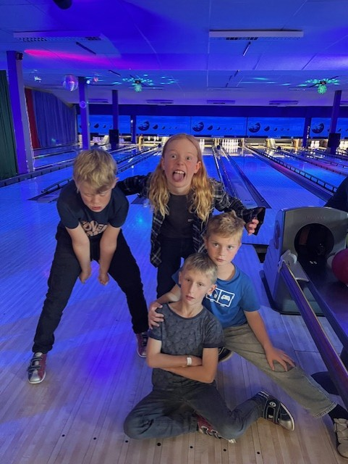

Slide 2
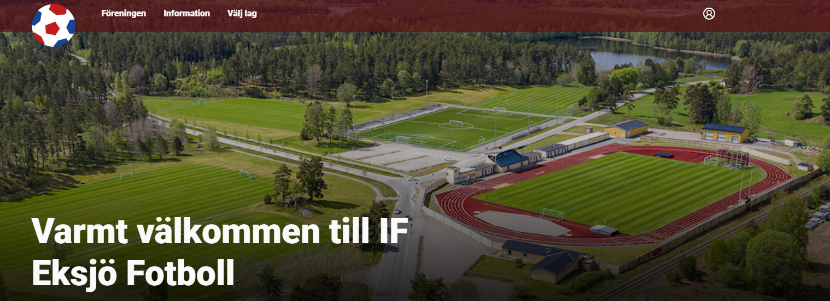
Föräldramöte 2026

Slide 3
Säsongen 2026
Agenda
Föreningen
Runt laget
Spelformen 7 mot 7
Träningar
Matcher
Övrigt

Slide 4
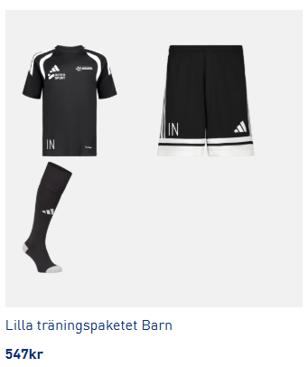
Föreningen
Ny samarbetspartner- Intersport/Adidas
IF Eksjö Fotboll, kvalitetsklubb 2026
Faktura,
Medlemsavgift 300:-
Träningsavgift 900:-
Fritidskortet 2026, 550:- (bankgiro)
Kläder, varje spelare som betalat in sin avgift får en uppsättning kläder
Dessa beställs och provas på Intersport och mot uppvisad betald
faktura genom appen laget
Årliga nationaldagsfirande med klubben och laget 6e juni

Slide 5
Runt laget
Fogis, ett system som håller ihop Svensk fotboll
Spelarregistrering
Matchrapport
Övergångar
Domarhantering
Försäljning
Rabatthäfte 2 tillfällen denna säsong seriespelande lag.
Familj med flera barn i klubben, max 5 häften per tillfälle
Redovisning Stefan
Lagkassa kommer införas, vad innebär detta
Pengar går till laget till tex cuper eller gemensam resa

Slide 6
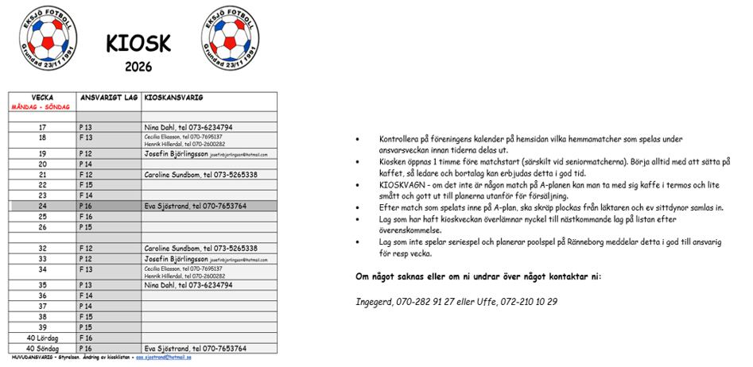
Runt laget
Kioskansvar, vecka 24 och 40
Schema återkommer vi med
Bollkalle
17e maj
27e september
Intresseanmälan kommer

Slide 7
Runt laget
Ledare Stefan, Faton, Kaj, Eva och Marcus
- Eva och Stefan ansvar admin
- Faton och Marcus mer ansvar träningar
- Kaj träningar målvakt
- Eva stöttning mellan spelare/föräldrar/ledare
Målsättning att skapa en trygg miljö för killarna
Skapa ordning och reda, killarna får ta lite mer ansvar
Uppsatta gemsamma mål och regler
Respekten mot varandra, ett positivt beteende runt träning och match
Få gruppen att samarbete
Få killarna att våga ta egna beslut
Våga misslyckas, peppa varandra
Skapa en gemenskap i laget där grabbarna känner trygghet och glädje inför varandra

Slide 8
Spelformen 7 mot 7
Nytt för 2026
Anpassa sig till spelformen med större ytor
Spelformation, Målvakt, 2 backar, 3 mittfältare och 1 anfallare
Fortsatta testa på alla positioner
Inkast införs
Direkt frispark
Ny retreatlinje, främjar speluppbyggnad
Målvaktsspelet får en viktigare roll (skapa en positiv känsla)
Bollstorlek 4

Slide 9
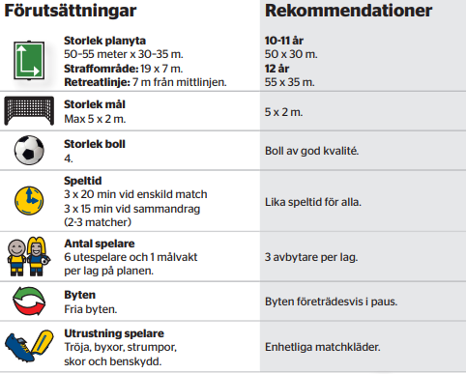
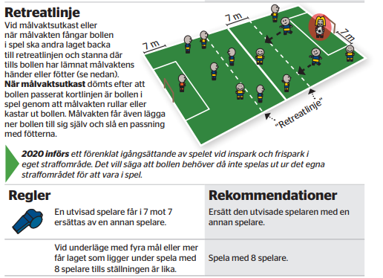
Spelformen 7 mot 7

Slide 10
Träningar
2 tillfällen i veckan, 90 minuter
Vid återbud träning, Önskvärt ett sms till Marcus eller Faton. Vi planerar alltid för 25-30 killar oavsett
Stort fokus på tematräningar, applicera i matchspelet
Ha en struktur och återkommande övningar där man känner igen sig
Främja rörelse, blanda lek och mycket bollbehandling
Ledaransvar under träningstiden
Tänk på:
till och från träning ligger ansvar på er förälder
Kom förbered, gärna minst 5 minuter innan utsatt tid

Slide 11
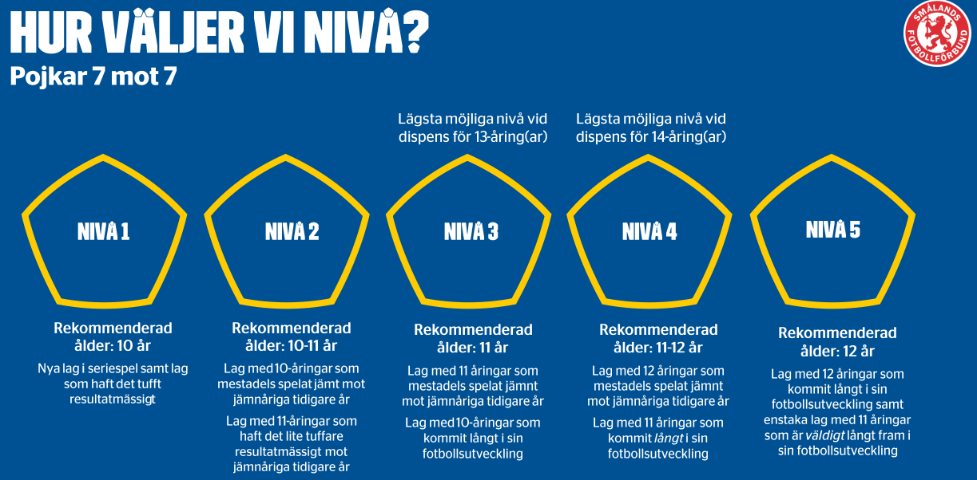
Indelning nivå, seriespel 2026
Syfte, att få jämnare matcher. Slippa låna spelare mellan årskullar
Serielösa matcher, mer flexibilitet att anpassa antal matcher vår/höst
Nivåanpassning, nivå 2 (10-11 åringar)

Slide 12
Matchmiljö
Före, under och efter match, skapa ett positivt beteende runt laget
Pratar inte nervärderande om motståndare eller domare
Vi vuxna måste vara medvetna om att barnen måste få lära sig att förstå och utbildar sig i sin egen takt
Ni som ser matchen som förälder, ställ frågor till era barn. Försök se och nämn positiva skeden i matchen. Inte alltid resultatet
Ha förståelse med den fysiska mognaden, skillnaden här kan vara stor men där den fysiska prestationen kommer skilja sig mellan killarna
Låta killarna få ta egna beslut på planen
Agerande från sidan, hur vill spelarna uppleva det
Feedbacktrappa, när är man som mest mottaglig? Samtala gärna efter match och ställ frågor från er föräldrar
Det är vi ledare som ansvarar för ett sunt matchklimat

Slide 13
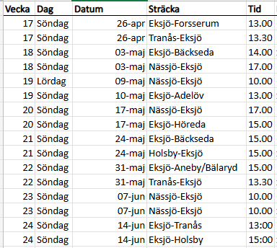
Match
Laget består just nu av 34 killar
2 anmälda lag på våren, totalt 16 matcher (vecka 17- 24)
Nya förutsättningar till hösten, både lagantal och matcher
Kallelse till match skickas ut på laget.se
Anmälningstiden mellan söndag till onsdag kl 22
Vi ledare har skapat 5 st grupper, 1 ledare per grupp
Kommer även införa tvättansvar för att få ihop allt
2 uppsättningar x 15 ställ

Slide 14
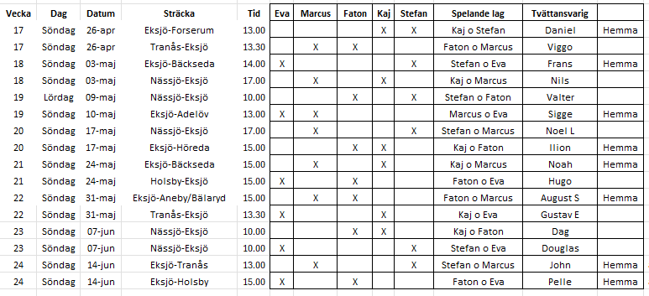
Matcher

Slide 15
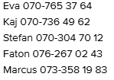
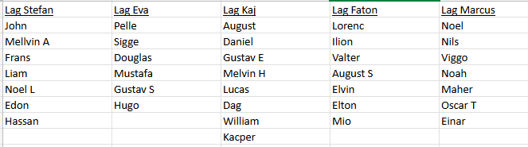
Match, grupper

Slide 16
Matcher
Behövs stöttning vid bortfall med spelare någon helg plockar man från den vilande gruppen
Vid längre bortfall görs undantag för att tillgodose matchspel
Ansvarig ledare ansvarar för sin grupp. Denna ledare blir er kontakt inför match
Kallelse sker genom laget.se mellan söndag-onsdag 22.00

Slide 17
Övrigt
Laget-se, se till att alla uppgifter är korrekta. Kallelse träning/match eller meddelande med kort varsel
För att delta i seriespel måste medlem och träningsavgift vara inbetald
Avslutning, aktiviteter med laget vår/höst återkommer vi med
Insatser från er föräldrar
Matchvärd x 2 per match (arbetsbeskrivning)
Kioskverksamhet, (arbetsbeskrivning informeras)
Försäljning lotter
Vi vill inkludera er om att rapportera händelser som inte tillhör fotbollen. Före, under och efter
Arbetsmodell vi tror på med flexibilitet till hösten
Frågor

